Slide 1

主婦のみかた
全体ロゴ
主婦のみかた

Slide 2
housewife’s allyについて
冷蔵庫の中身を管理するアプリ。
家計簿のように細かな記入がないので、誰でも簡単に扱うことができる。

Slide 3
簡単に、手間をとらない 冷蔵庫管理アプリ
①商品
②商品数
③賞味期限

Slide 4

ホーム画面
ログイン画面、ユーザ登録画面に
遷移するボタン。

Slide 5
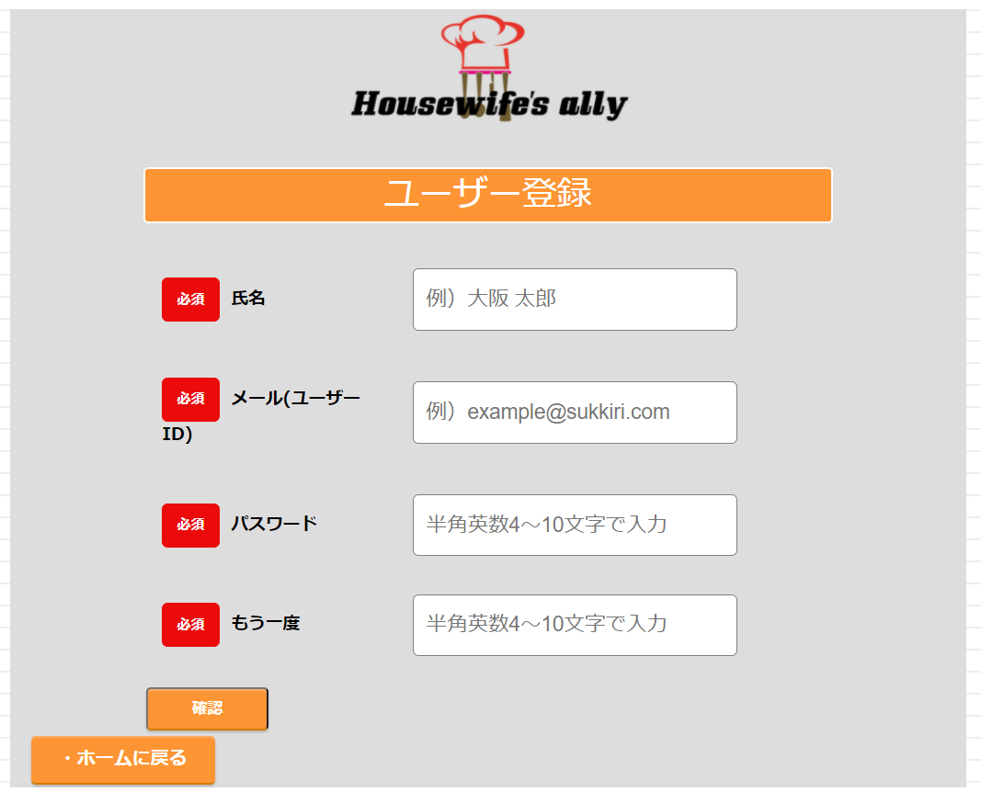
メールアドレスは
ユーザーIDとして
使われる。
パスワードは＊で表示する。
パスワードは再度入力

Slide 6
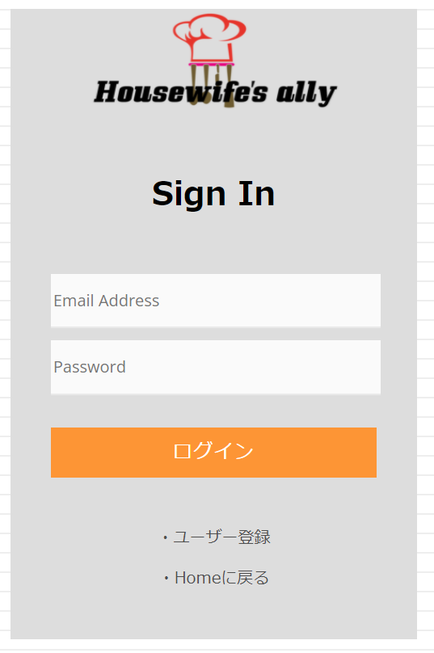
ログイン画面

Slide 7
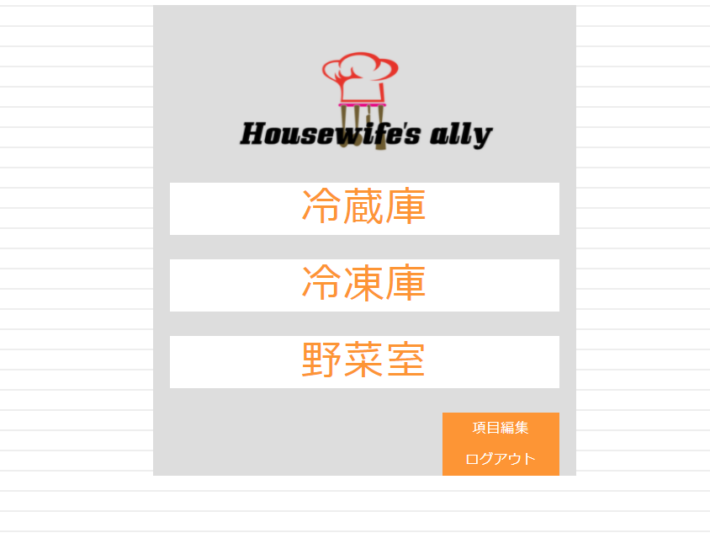
メイン画面

Slide 8
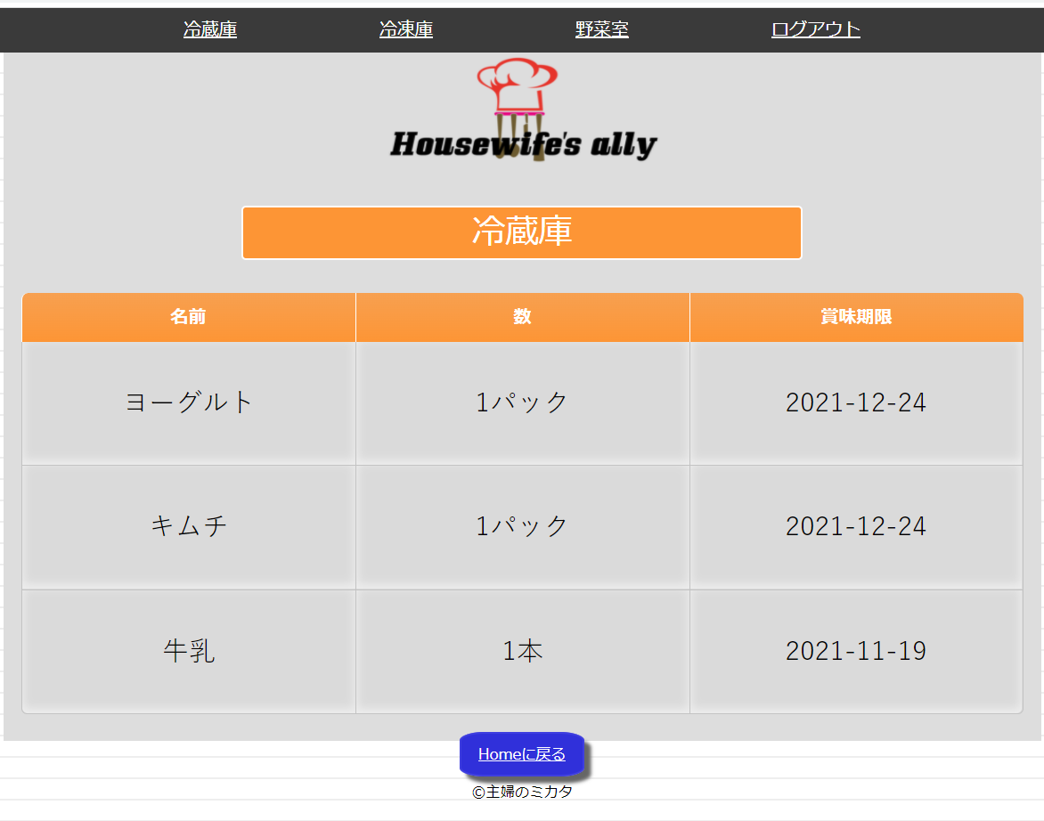
冷蔵庫内

Slide 9
メイン画面

Slide 10
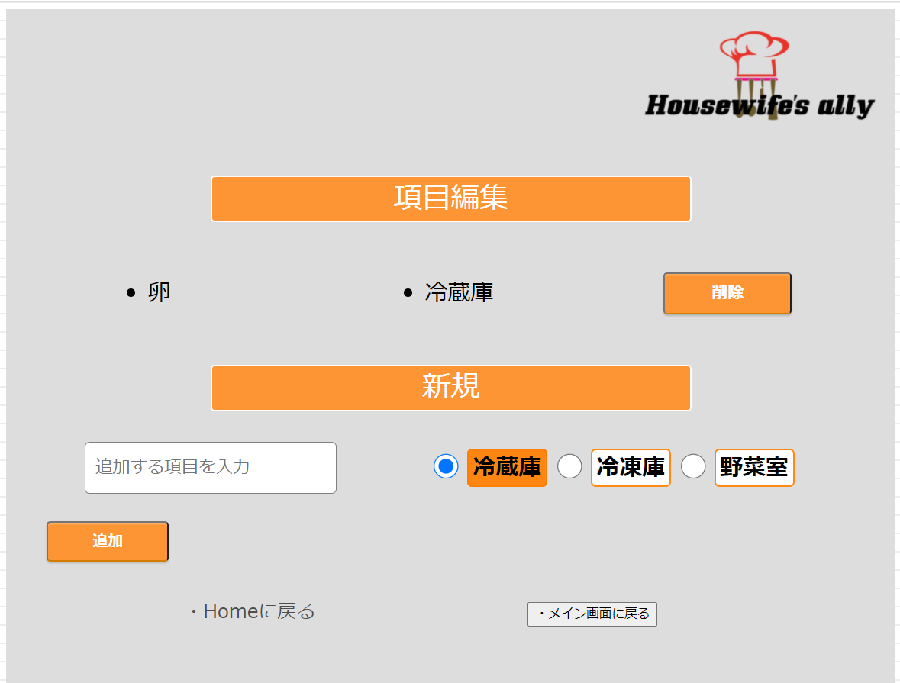
編集画面

Slide 11
では、実際に操作をしてみます。

Slide 12
今後改善する機能
項目削除機能の追加
消味期限の早いもの順に並べ替える
メイン画面を変更
更新機能の追加

Slide 13
ご清聴ありがとうございました。

